Slide 1
第十三章 递推方程与生成函数
主要内容
递推方程的定义及实例
递推方程的公式解法
递推方程的其他解法
生成函数及其应用
指数生成函数及其应用

Slide 2
13.1递推方程的定义及实例
定义13.1 设序列 a₀, a₁, …, a_{n}, …, 简记为{ a_{n} }. 一个把 a_{n} 与
某些个a_{i} (i<n) 联系起来的等式叫做关于序列 { a_{n} } 的递推方
程. 当给定递推方程和适当的初值就唯一确定了序列.
Fibonacci数列：1，1，2，3，5，8，… ，记作{ f_{n} }.
递推方程 f_{n} = f_{n−1} + f_{n−2}
初值 f₀ = 1，f₁ = 1
阶乘计算数列： 1，2，6，24，5！，…, 记作{ F(n)}
递推方程 F(n) = nF(n−1)
初值 F(1) = 1

Slide 3
Hanoi塔
递推方程的实例:Hanoi塔
例1 Hanoi 塔
算法 Hanoi (A,C,n)
1. if n=1 then move (A,C)
2. else
3. Hanoi (A,B,n−1)
4. move (A,C)
5. Hanoi (B,C,n−1)
移动n个盘子的总次数为T(n). 因此得到递推方程
T(n) = 2T(n−1) +1
T(1)=1
解 T(n)=2^{n}−1

Slide 4
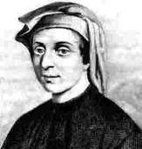
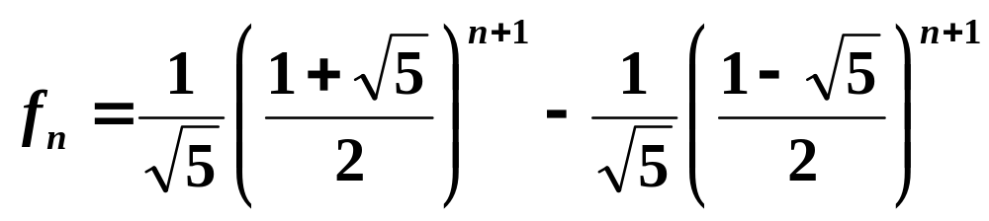
Fibonacci数列
例2 Fibonacci数列：
1, 1, 2, 3, 5, 8, 13, 21, …
递推方程
f_{n} = f_{n−1} + f_{n−2}
f₀=1, f₁=1
解：
数学家Fibonacci
意大利1170-1240

Slide 5

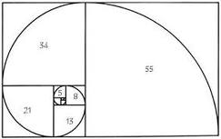
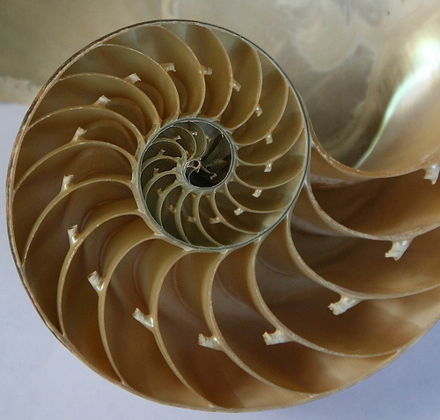


自然界的Fibnacci数列

Slide 6
13.2 递推方程的公式解法
特征方程、特征根
递推方程的解与特征根的关系
无重根下通解的结构
求解实例
有重根下通解的结构
求解实例

Slide 7
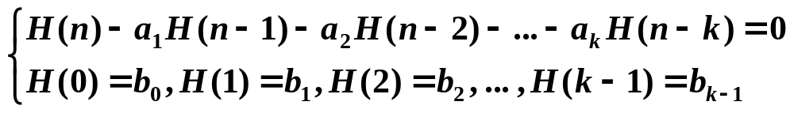
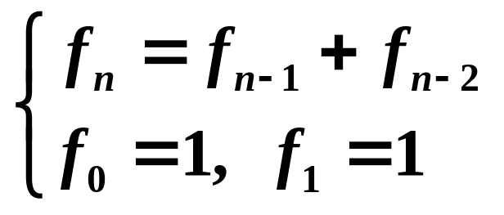
常系数线性齐次递推方程
定义13.2 常系数线性齐次递推方程的标准形：
其中 a₁, a₂, … , a_{k}为常数，a_{k} ≠ 0
称为 k 阶常系数线性齐次递推方程
b₀, b₁, …, b_{k−1} 为 k 个初值
实例：Fibonacci 数列的递推方程

Slide 8

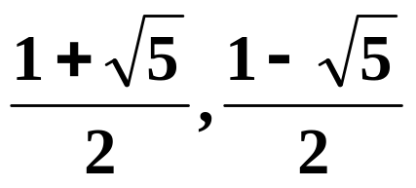
特征方程与特征根
定义13.3 特征方程 x^{k} − a₁x^{k−1} − … − a_{k} = 0，
特征方程的根称为递推方程的 特征根
实例：
递推方程 f_{n} = f_{n−1} + f_{n−2}
特征方程 x²−x−1 = 0
特征根

Slide 9
递推方程解与特征根的关系
定理13.1 设 q 是非零复数，则 q^{n} 是递推方程的解当且仅当
q 是它的特征根.
q^{n}是递推方程的解
⇔ q^{n} − a₁q^{n−1} − a₂q^{n−2} − … − a_{k}q^{n−k} = 0
⇔ q^{n−k} (q^{k} − a₁q^{k−1} − a₂q^{k−2} − … − a_{k}) = 0
⇔ q^{k} − a₁q^{k−1} − a₂q^{k−2} − … − a_{k} = 0 （因为q≠0）
⇔ q 是它的特征根
定理13.2 设 h₁(n) 和 h₂(n) 是递推方程的解，c₁,c₂为任意常数,
则 c₁h₁(n)+c₂h₂(n) 也是这个递推方程的解.
推论 若 q₁, q₂, …, q_{k} 是递推方程的特征根，则 c₁q₁^{n} + c₂q₂^{n}
+ … + c_{k}q_{k}^{n} 是该递推方程的解，其中c₁, c₂, …, c_{k} 是任意常数.

Slide 10
无重根下通解的结构
定义13.4 若对常系数线性齐次递推方程的每个解 h(n) 都
存在一组常数c₁′,c₂′,…, c_{k}′ 使得
h(n) = c₁′q₁^{n}+c₂′q₂^{n}+…+c_{k}′q_{k}^{n}
成立，则称 c₁q₁^{n} + c₂q₂^{n} + …+ c_{k}q_{k}^{n} 为该递推方程的通解
定理13.3 设q₁, q₂, …, q_{k} 是常系数线性齐次递推方程不等
的特征根，则
H(n)= c₁q₁^{n} + c₂q₂^{n} + … + c_{k}q_{k}^{n}
为该递推方程的通解.

Slide 11
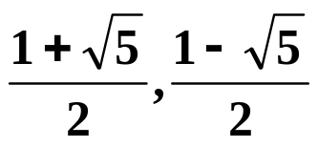
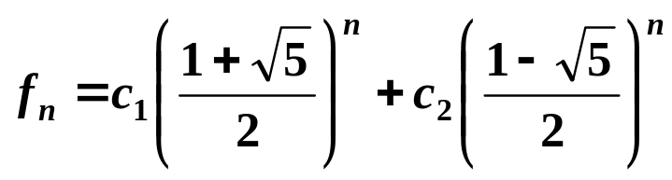
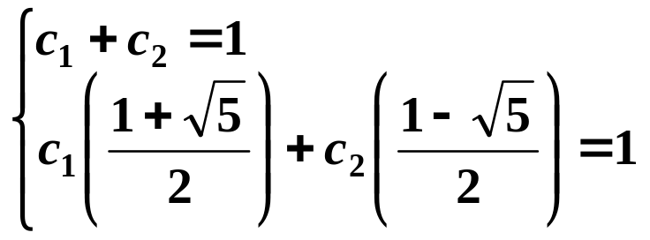
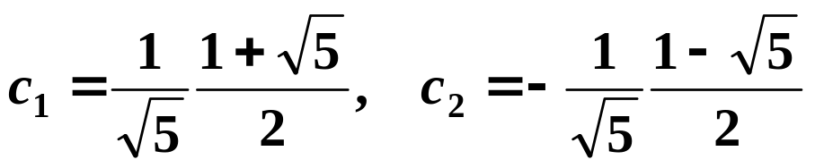
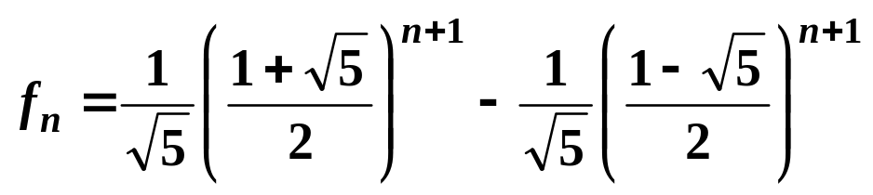
实例
例3 Fibonacci 数列：
f_{n}=f_{n−1}+f_{n−2} ，特征根为
通解为
代入初值 f₀ =1, f₁=1, 得
解得
解是

Slide 12
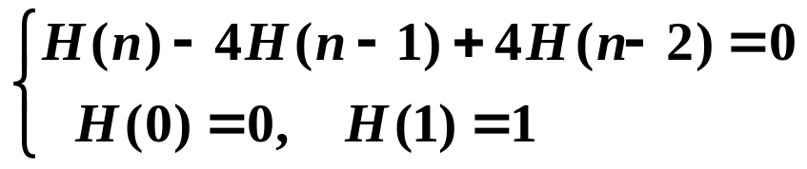
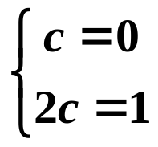
有重根下求解中的问题
例4
解 特征方程 x²−4x+4 = 0
通解 H(n) = c₁2^{n} + c₂2^{n} = c2^{n}
代入初值得：
c 无解.
问题：两个解线性相关

Slide 13
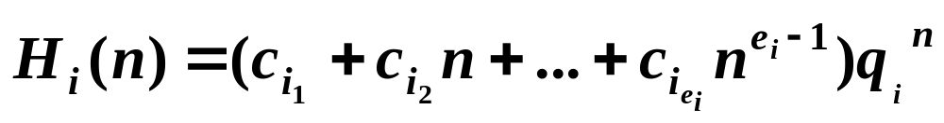
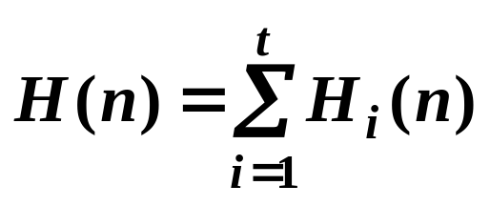
有重根下的通解结构
定理13.4 设 q₁, q₂, … , q_{t} 是递推方程的不相等的特征根，
且 q_{i} 的重数为 e_{i}，i=1, 2, … , t，令
那么通解

Slide 14
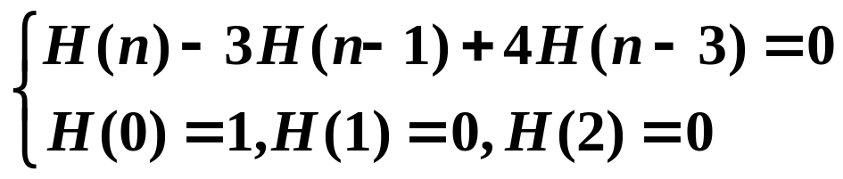
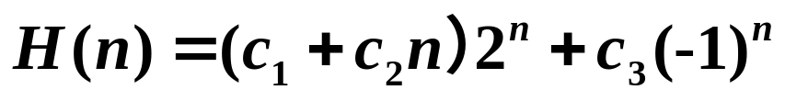
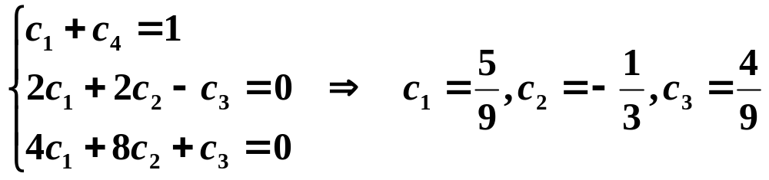
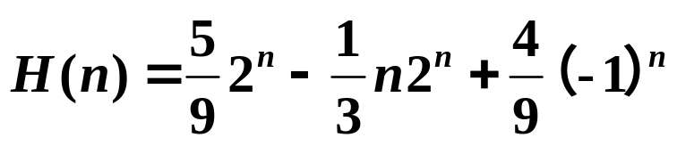
求解实例
例5 求解以下递推方程
解 特征方程 x³−3x² + 4 = 0 , 特征根−1, 2, 2
通解为
其中待定常数满足以下方程组
原方程的解为

Slide 15
常系数线性非齐次递推方程求解
递推方程的标准型
通解结构
特解的求法
多项式函数
指数函数
组合形式

Slide 16

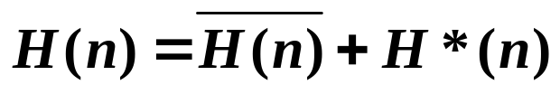
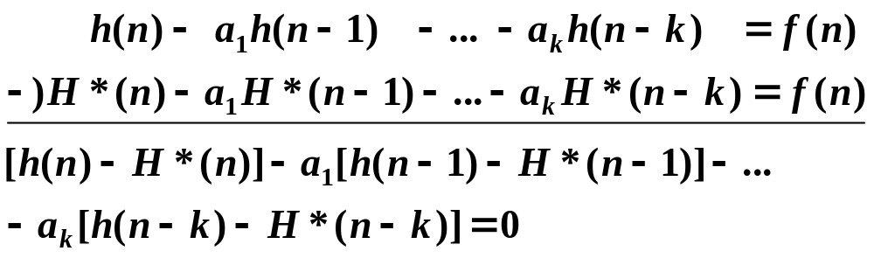
递推方程的标准型及通解
定理13.5 设
是对应齐次方程的通解，H*(n)是一个特解，则
是递推方程的通解.
证 代入验证, H(n)是解. 下面证明任意解 h(n) 为某个齐次解与特解H*(n)之和. 设 h(n)为递推方程的解，则
h(n)−H*(n)是齐次解，即 h(n) 是一个齐次解与H*(n)之和.

Slide 17
特解的形式：多项式
如果 f(n)为n次多项式，则特解一般也是 n 次多项式
例6 顺序插入排序算法
算法 Insertsort(A,n)
for j←2 to n do
x←A[j]
3. i←j−1
while i>0 and A[i]>x do // 行4-7将A[j]插入A[1..j−1]
5. A[i+1]←A[i]
6. i←i−1
7. A[i+1]←x

Slide 18
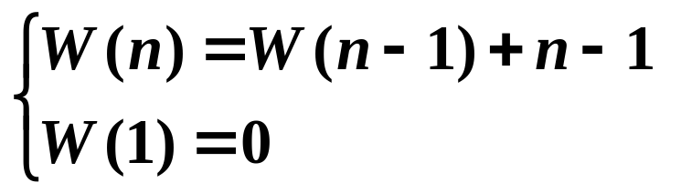
特解 W*(n) = P₁n²+P₂n,
代入递推方程得
(P₁n²+P₂n)−[P₁(n−1)²+P₂(n−1)]= n−1
化简得
2P₁n−P₁ +P₂ = n−1
解得 P₁=1/2, P₂= −1/2.
通解为
W(n) = c ⋅1^{n} + n(n−1)/2 = c + n(n−1)/2
代入初值W(1)=0，得c=0，
W(n)= n(n−1)/2

Slide 19
实例
例7 Hanoi塔
T(n) = 2T(n−1)+1
T(1)=1
解 令 T*(n) = P
代入方程
P = 2P + 1
解得 P = –1
T(n) = c 2^{n}–1,
代入初值得 c=1, 解为 T(n) = 2^{n} –1.

Slide 20
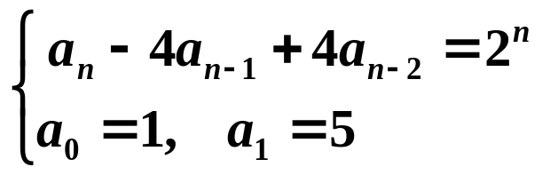
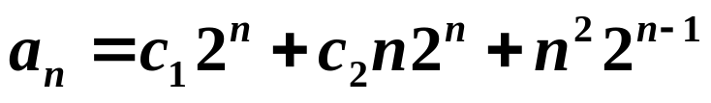
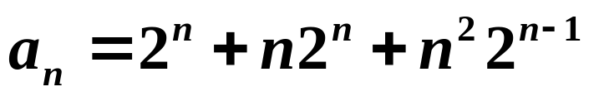
特解的形式:指数
f(n)为指数函数 β ^{n}，若β 是 e 重特征根(e可以等于0)，则特
解为Pn^{e}β ^{n} , 其中P为待定常数.
例8 求解方程
解 特解 a*_{n}= Pn²2^{n}，
代入递推方程得
Pn²2^{n}−4P(n−1)²2^{n−1}+4P(n−2)²2^{n−2}=2^{n}
解得 P=1/2. 原递推方程通解
代入初值得
解得c₁=c₂=1，递推方程的解

Slide 21
13.3 递推方程的其他解法
换元法
迭代归纳法
应用实例

Slide 22
换元法
思想：通过换元转化成常系数线性递推方程
例9 二分归并排序
算法 Mergesort (A,p,r) // 对数组A的下标p到r之间的数排序
1. if p<r
2. then q←⎣(p+r)/2⎦ //q为p到r的中点
3. Mergesort(A,p,q)
4. Mergesort(A,q+1,r)
5. Merge(A,p,q,r) // 把排序数组A[p..q]与A[q+1..r]归并.
Merge过程归并两个 n/2规模的子数组至多用 n-1次比较

Slide 23
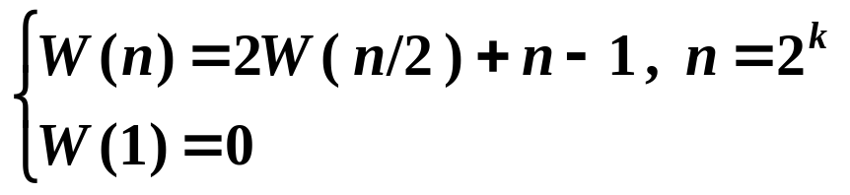
求解
解 H(k) = 2 H(k–1) + 2^{k}–1
H(1) = 1
令 H*(k) = P₁k2^{k} + P₂ , 解得 P₁=P₂=1
H*(k) = k2^{k} + 1
通解 H(k) = c 2^{k} + k2^{k} + 1
代入初值得 c = –1
H(k) = –2^{k} + k2^{k} +1
W(n) = n log n– n + 1

Slide 24

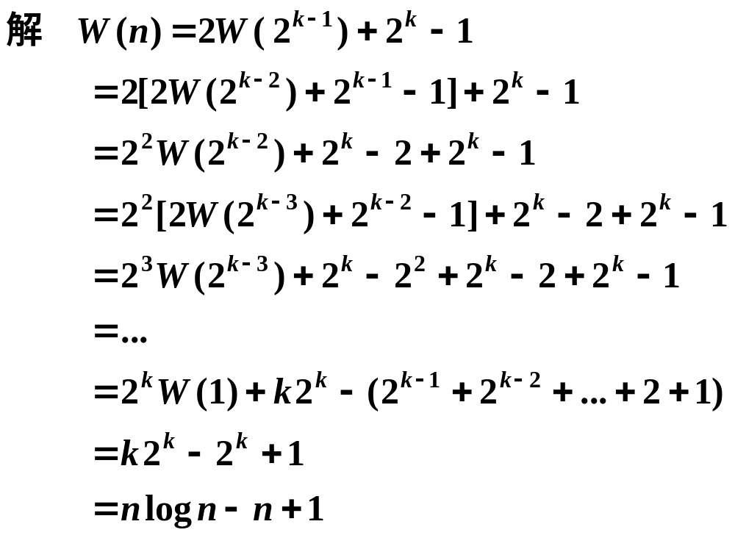
迭代归纳法：归并排序

Slide 25
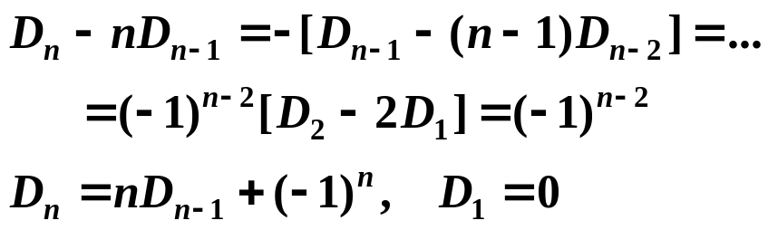
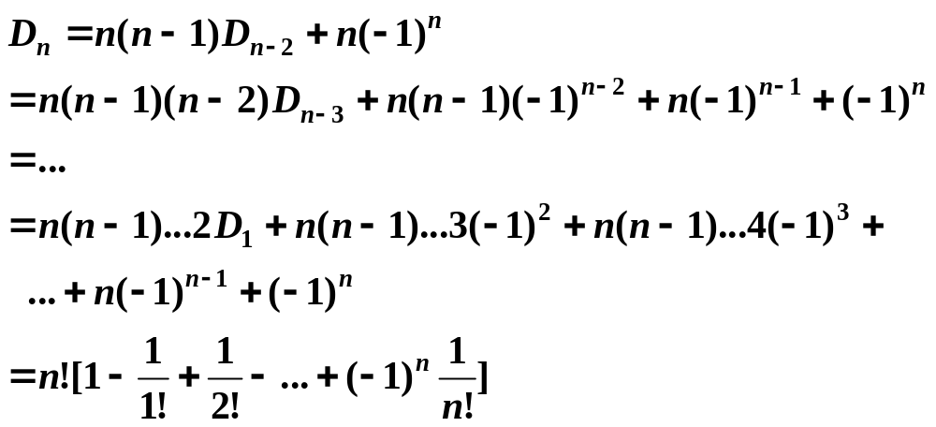
迭代归纳法：错位排列
例10 D_{n} = (n–1)(D_{n–1} + D_{n–2})
解：

Slide 26
快速排序算法
例11 快速排序
算法 Quicksort (A,p,r) // p 和 r 分别表示A首和末元素下标
1. if p < r
2. then q←Partition(A, p, r) // 划分为A[p..q−1]和A[q+1..r]
3. A[p]↔A[q]
4. Quicksort(A,p,q−1)
5. Quicksort(A,q+1,r)

Slide 27
划分过程
算法 Partition(A,p,r)
1. x ← A[p] //选首元素作为划分标准x
2. i ← p−1
3. j ← r+1
4. while true do
5. repeat j ← j −1
6. until A[ j ] < x //A[j]是从后找的第一个比x小元素
7. repeat i ← i +1
8. until A[ i ] > x //A[i]是从前找的第一个比x大的元素
9. if i < j // 继续搜索A[i]到A[j]之间的范围
10 then A[ i ] ↔ A[ j ] // A[ i ]与A[ j ]交换，回到行4
11. else return j //结束While循环

Slide 28
实例
27 99 0 8 13 64 86 16 7 10 88 25 90
i j
27 25 0 8 13 64 86 16 7 10 88 99 90
i j
27 25 0 8 13 10 86 16 7 64 88 99 90
i j
27 25 0 8 13 10 7 16 86 64 88 99 90
j i
16 25 0 8 13 10 7 27 86 64 88 99 90

Slide 29
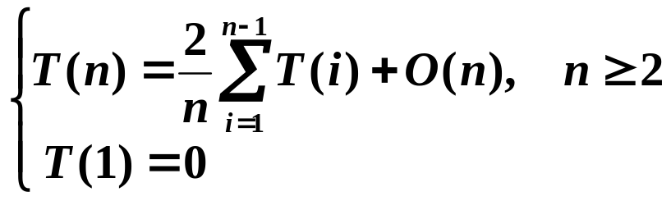
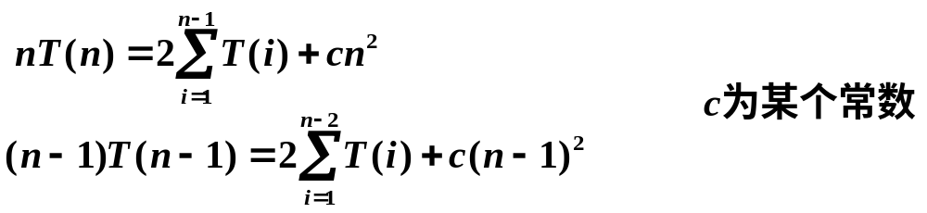

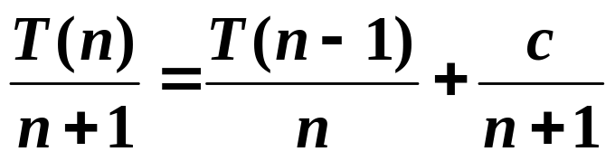
平均情况时间复杂度分析
递推方程
差消法化简

Slide 30
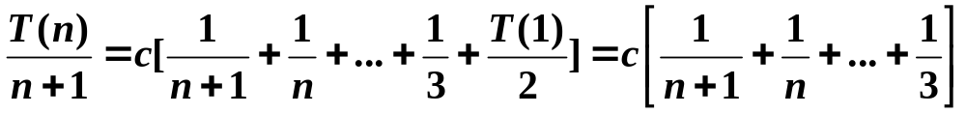
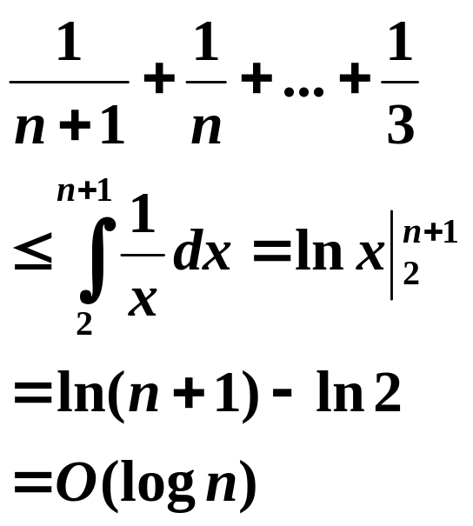
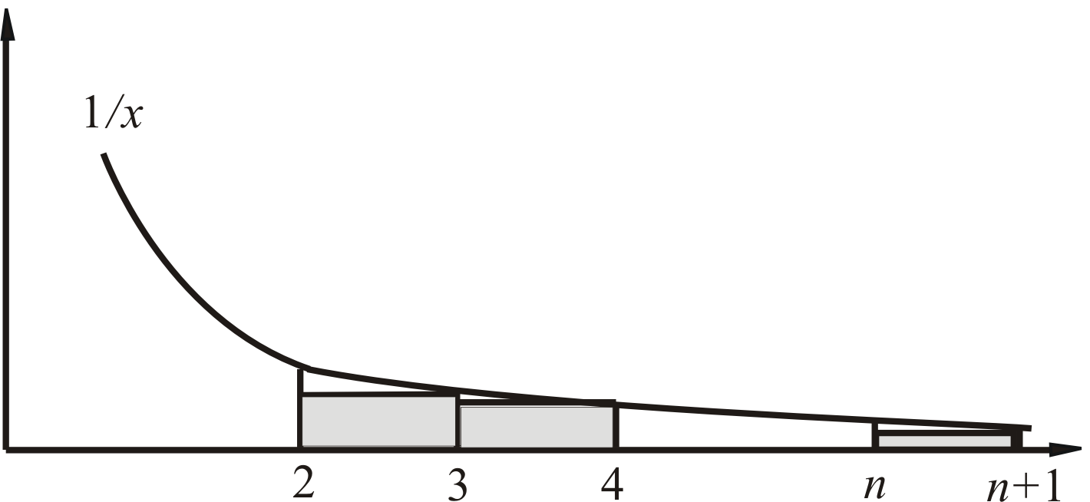
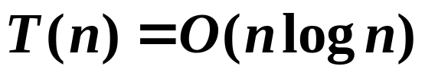
迭代求解

Slide 31
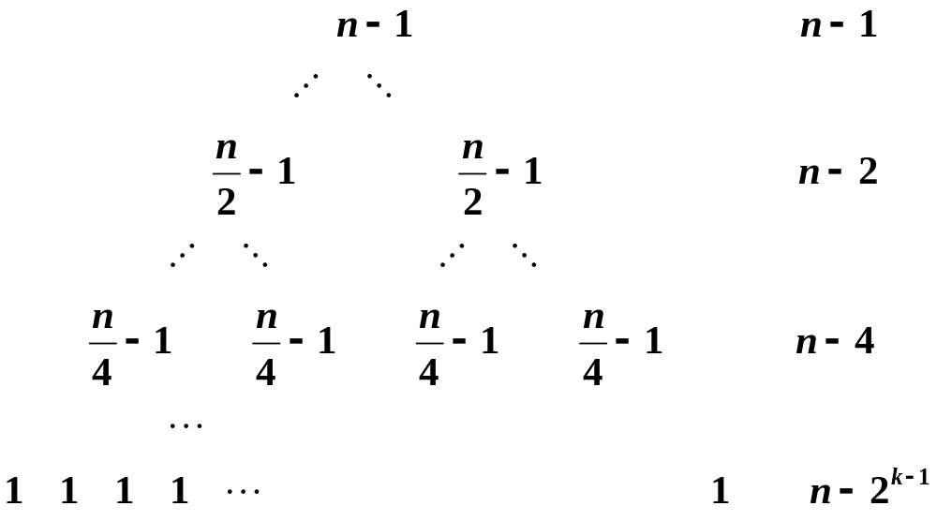
递归树
W(n)= n k –(1+2+…+2^{k−1}) = nk – (2^{k} –1) = n log n – n + 1

Slide 32
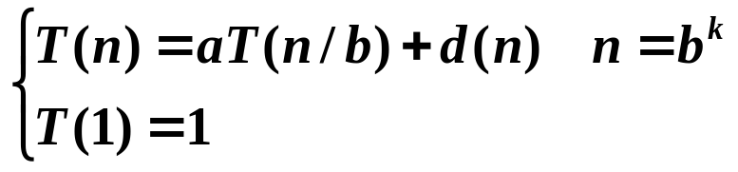
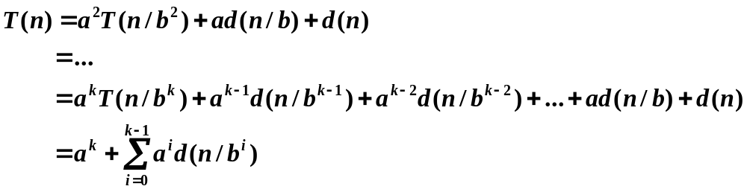
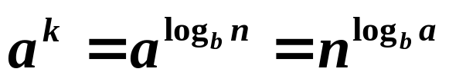
分治算法的时间分析
T(n)为算法对规模为n的输入的时间复杂度, a为子问题个数，n/b为子问题规模, d(n)为划分和综合过程的工作量

Slide 33
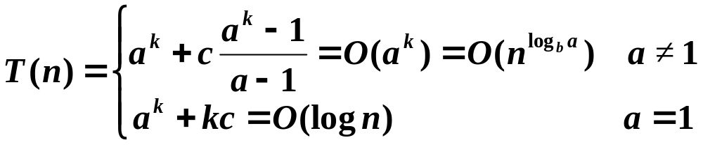
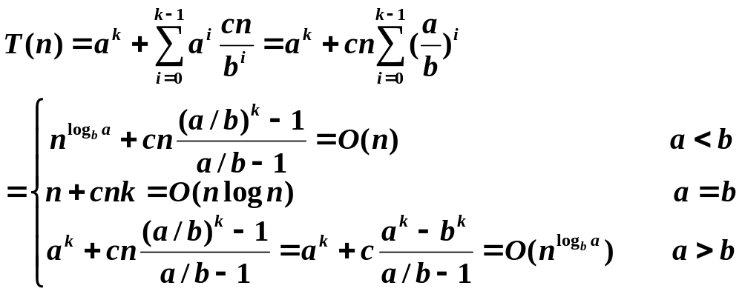
分治算法的时间分析（续）
当d(n)=c时，代入上式得到
当d(n)=cn时，代入上式得到

Slide 34
13.4 生成函数及其应用
牛顿二项式系数与牛顿二项式定理
生成函数的定义
生成函数的应用

Slide 35
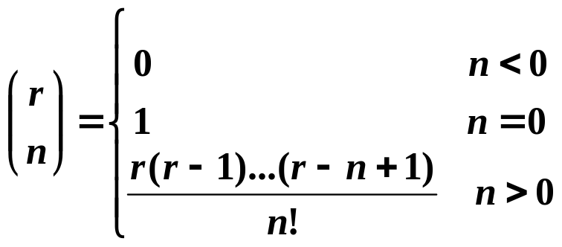
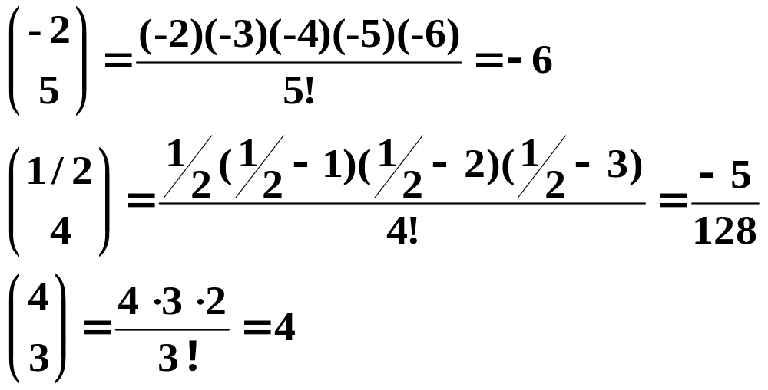
牛顿二项式系数
定义13.5 设 r 为实数，n为整数，引入形式符号
称为牛顿二项式系数.
实例

Slide 36
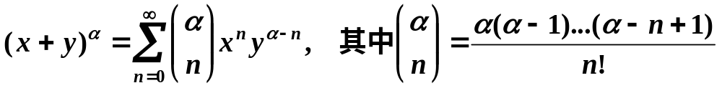
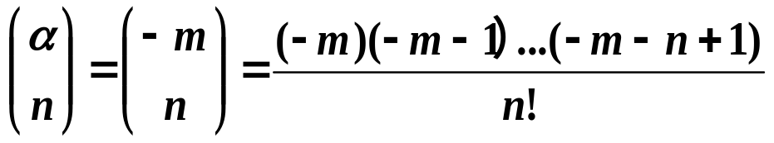
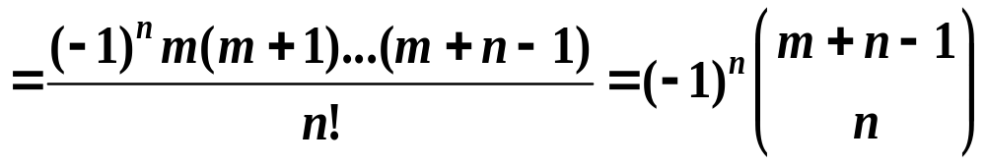
牛顿二项式定理
定理13.6 （牛顿二项式定理）
设α为实数，则对一切实数x, y，|x/y|<1，有
若α= −m，其中m为正整数，那么

Slide 37
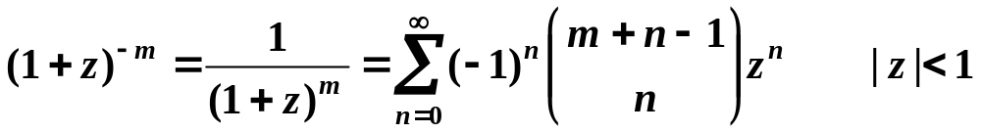
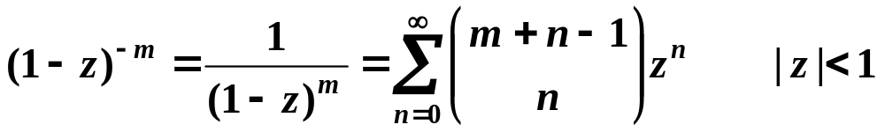

重要展开式
令x=z，y=1，那么牛顿二项式定理就变成
在上面式子中用−z代替 z ，则有

Slide 38

生成函数定义
定义13.6 设序列{a_{n}}，构造形式幂级数
G(x) = a₀ + a₁x + a₂x² +… + a_{n} x^{n} + …
称G(x)为序列{a_{n}}的生成函数.
例如，
{ C(m,n) }的生成函数为 (1+x)^{m}
给定正整数k, { k^{n} }的生成函数为
G(x) =1+ kx + k²x² + k³x³ + … =

Slide 39


由序列求生成函数
例14 求序列{a_{n}}的生成函数
(1) a_{n} = 7· 3^{n} (2) a_{n} = n(n+1)
解

Slide 40



由生成函数求序列通项
例15 已知 {a_{n}} 的生成函数为
求a_{n}
解
.

Slide 41
生成函数的应用
求解递推方程
计数多重集的 r 组合数
不定方程的解
整数拆分

Slide 42

求解递推方程
例16 a_{n}– 5a_{n−1} + 6a_{n−2} = 0，a₀ = 1, a₁ = − 2
G(x) = a₀ + a₁x + a₂x² + a₃x³ + …
−5x G(x) = −5a₀x −5a₁x² − 5a₂x³ - …
6x² G(x) = +6a₀x² +6a₁x³ + …
(1−5x+6x²)G(x) = a₀ + (a₁−5a₀)x

Slide 43



求解递推方程
例17
解：设 { h_{n}} 的生成函数为

Slide 44

求解递推方程

Slide 45
多重集的 r 组合数
S = { n₁⋅a₁, n₂⋅a₂, …, n_{k}⋅a_{k}} 的 r 组合数就是不定方程
x₁ + x₂ + …+ x_{k} = r
x_{i} ≤ n_{i} i = 1,2,…,k
的非负整数解的个数
生成函数
的展开式中 y^{r} 的系数

Slide 46
实例
例18 S ={ 3⋅a, 4⋅b, 5⋅c } 的10 组合数
解：生成函数G(y)
= (1+y+y²+y³)(1+y+y²+y³+y⁴)(1+y+y²+y³+y⁴+y⁵)
= (1+2y+3y²+4y³+4y⁴+3y⁵+2y⁶+y⁷)(1+y+y²+y³+y⁴+y⁵)
= (1 + … +3y¹⁰+2y¹⁰+y¹⁰ + …)
N = 6
组合方案
{ a, a, a, b, b, b, b, c, c, c }, { a, a, a, b, b, b, c, c, c, c },
{ a, a, a, b, b, c, c, c, c, c }, { a, a, b, b, b, b, c, c, c, c },
{ a, a, b, b, b, c, c, c, c, c }, { a, b, b, b, b, c, c, c, c, c }

Slide 47


不定方程解的个数
基本的不定方程
x₁ + x₂ + …+ x_{k} = r ， x_{i} 为自然数

Slide 48


推广的不定方程
带限制条件的不定方程
x₁ + x₂ + … + x_{k} = r，l_{i} ≤ x_{i} ≤ n_{i}
生成函数
带系数的不定方程
p₁x₁ + p₂x₂ + … + p_{k}x_{k} = r，x_{i}∈N
生成函数

Slide 49
13.5 指数生成函数及其应用
指数生成函数的定义与实例
指数生成函数的应用

Slide 50



指数生成函数的定义与实例
定义13.7 设{a_{n}}为序列，称
为{a_{n}}的指数生成函数.
例19 给定正整数m, a_{n} = P(m,n), {a_{n}}的指数生成函数为
例20 b_{n}=1, 则{b_{n}}的指数生成函数为

Slide 51

应用：多重集排列计数
定理13.7 设 S = {n₁⋅a₁, n₂⋅a₂, … , n_{k}⋅a_{k}}为多重集，则 S
的 r 排列数的指数生成函数为

Slide 52

实例
例21 由1, 2, 3, 4 组成的五位数中，要求1出现不超过2次，
但不能不出现，2出现不超过1次，3出现可达3次，4出
现偶数次. 求这样的五位数个数.
解
N = 215

Slide 53

实例
例22 红、白、兰涂色 1×n 的方格，要求偶数个为白色，问有多少方案？
解 设方案数为a_{n}

Slide 54
第十三章 习题课
主要内容
递推方程的求解方法：公式法、换元法、迭代归纳法、生成函数法
递推方程与递归算法
生成函数的应用：计算多重集的 r 组合数、确定不定方程的整数解个数、计算拆分方案数、求解递推方程
指数生成函数的应用：计算多重集的 r 排列数
常用的计数符号：组合数、排列数、多项式系数、错位排列数、Fibonacci数
基本计数模型：选取问题、不定方程的解、非降路径、正整数拆分、放球等

Slide 55
基本要求
能够使用递推方程求解计数问题
能够使用生成函数或指数生成函数求解计数问题
掌握 Fibonacci数的定义、组合意义以及相关的公式.

Slide 56


练习1
已知 a₀=0, a₁=1, a₂=4, a₃=12 满足递推方程
a_{n} + c₁a_{n−1} + c₂a_{n−2} = 0，求 c₁ 和 c₂ .
根据已知条件得到
代入a₀,a₁,a₂,a₃的值得到
解得 c₁=−4, c₂=4.

Slide 57




练习2
2．求解递推方程
用换元法. 令b_{n}=na_{n}, 代入原递推方程得
用公式法解得
.
从而得到

Slide 58



练习3
3．确定序列{a_{n}}的生成函数，其中a_{n}=

Slide 59


练习3

Slide 60




练习4
4．已知
是序列{a_{n}}的生成函数，求a_{n}.
解得A= −1/4, B=3/4, C=1/4, 从而得到

Slide 61

练习4

Slide 62


练习5
5．求下列 n 阶行列式的值 d_{n}
.
方程
解得 d_{n}=n+1.

Slide 63


练习5
6. 平面上有 n 条直线，它们两两相交且没有三线交于一点，问这 n 条直线把平面分成多少个区域？
设平面上已经有n−1条直线. 当加入第n条直线时，它与平面
上的前n−1条直线交于n−1个点. 这些点将第n条直线分割成n
段，每段都增加一个区域，共增加n个区域，因此得到递推
方程

Slide 64


练习7
7．用三个1、两个2、五个3可以组成多少个不同的四位数？如果这个四位数是偶数，那么又有多少个？
其中x⁴的系数为
因此 a₄=71.

